Slide 1
Time management
Планування. Самодисципліна.

Slide 2
Time management
Загальний план вебінару
«Тайм-менеджмент на кожен день»
Визначення цілей
Оптимізація витрат часу
Інструменти управління часом
Головне правило тайм-менеджменту: варто встигнути виконати не все, а лише найголовніше!

Slide 3
Time management
Що може дати тайм-менеджмент?
Ви будете встигати більше
Ви будете досягати цілей
Ви будете більш успішними в житті і бізнесі
У Вас буде більше часу на себе
49% часу затрачаються на справжні цілі
32% часу витрачаються на термінові речі, які не мають впливу на цілі
19% затрачається на бюрократію та внутрішню політику

Slide 4
1. Людина схильна в першу чергу робити те, що приносить їй задоволення (Закон лаборіта). 2. чим цікавіша справа, якою ми зайняті, тим швидше тече час. 3. будь-яка справа вимагає більше часу, ніж планувалось до її початку (закон мерфі). 4. виконання завдання займе весь час, що був виділений (закон паркінсона) 5. порядок виконання дій впливає на загальну ефективність (закон тейлора). 6. Людині потрібно обов’язково давати час на відновлення (закон ілліча).
Time management
Закони часу

Slide 5
Time management
Тайм-менеджмент – це ефективне планування власного часу для досягнення цілей, «знаходження» ресурсів часу, розстановка пріорітетів та контроль виконання запланованого.
Перші теорії тайм-менеджменту виникли у 60-ті роки ХХ сторіччя, як відповідь на прискорення темпу життя.
Тайм-менеджмент у трьох словах: плануй, пріоретизуй, дій.

Slide 6
Якщо ти не знаєш, чого хочеш, помреш у купі того, чого не хотів.
Time management
Бійцівський клуб

Slide 7
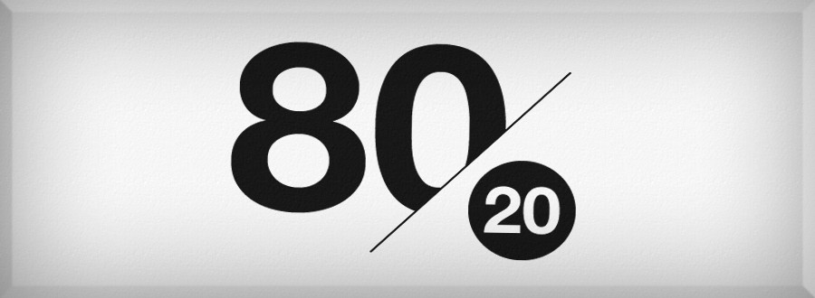
Time management
Принцип Парето або принцип визначення пріоритетів.
Винайдений Вільфредом Парето на основі статичних розрахунків.
В. Парето визначив, що 20 % населення володіють 80 % національних багатств.

Slide 8
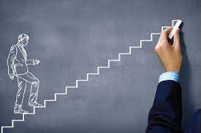
Time management
Ціль - це конкретний стан окремих характеристик, яких прагнемо досягти протягом певного терміну.

Slide 9
Time management
Правила досягнення цілей
Здійснюються тільки ті цілі, котрі візуалізовані
Здійснюються тільки ті цілі, для досягнення котрих ми щось робимо
Реалізовуються тільки ті плани, котрі деталізовані
Після досягнення цілі, в нас зявляється інша ціль
Цілі в житті безпосередньо повязані з цінностями*
* Ієрархія А. Маслоу

Slide 10
Time management
SMART цілі
Ваші цілі повинні відповідати принципам SMART:
S – Конкретна (відповідати на запитання: що, чому, хто, де, який)
M – Вимірювана (відповідати на запитання: як дізнатись що ціль досягнута?)
A – Досяжна (відповідати на запитання: як я можу досягнути ціль?)
R – Релевантна (відповідати на запитання: чи потрібна мені ця ціль?)
T – Визначена в часі (відповідати на запитання: Коли?)

Slide 11
Time management
Управління цілями за принципом Парето:
1. Визначте всі справи, що сприяють досягненню відповідної цілі.
2. Визначте ступінь важливості кожної справи за її внеском у досягнення цілі.
3. Оберіть лише ті справи, які у сумі складуть ключові 80 % внеску у досягнення цілі.
Це і будуть ваші першочергові справи!
4. Справи, що лишились розподіліть за вжливістю та терміновістю.

Slide 12
Time management
Напишіть лист собі
Продивіться свої далекострокові цілі, потім середньострокові. Виберіть 1 ціль короткострокової перспективи, котру Ви реально можете реалізувати. Досягнення цієї цілі має допомогти Вам досягнути іншу, більш глобальну ціль.
Спробуйте уявити собі цю ціль.
Написане Вами має бути максимально деталізовано, використовуйте методику SMART. Опишіть способи і методи як ви досягнете ціль. Не забувайте про принцип Парето.
Пишіть у доконаному стилі, наче цілі вже досягнені.
Напишіть собі побажання на майбутнє та запакуйте написане у конверт. Підпишіть у форматі: дата написання / дата відкриття.
Збережіть лист у важливому для Вас місці, яке періодично буде потрапляти Вам на очі.
Розпакуйте лист у визначений вами строк!

Slide 13
Time management
Біологічні особливості часу (хронотипи):
6:00-10:00 – Короткострокова память
8:00-12:00 – Розумова память
13:00-16:00 – Довгострокова память
14:00-18:00 – Ручна, механічна робота
16:00-21:00 – Пікова активність великих мязів

Slide 14
Time management
Ще на початку ХХ сторіччя стало відомо, що існують певні біологічні ритми, і саме вони вливають на психофізичний стан людини.
Найвідомішою є класифікація хронотипів людини за Г. Хільдебрандтом — поділ на три типи: ранковий (жайворонок), денний (голуб) і вечірній (сова).
За статистикою більшості психологів-дослідників із різних країн світу, близько 33% населення Землі є совами, 16% — жайворонки і 51% — голуби. Більшість людей належать до змішаних хронотипів. Серед жінок значно більший відсоток чистих типів, ніж серед чоловіків.
В ізраїльській армії одним із обов’язкових пунктів особистої справи новобранця є опис його біологічного ритму.
жайворонкам краще бути задіяними в робочих процесах з основним завантаженням у першій половині дня. Максимальна працездатність 10-11 година;
сови показують кращий результат у вечірній період. Максимальна працездатність 20-22 година;
голуби умовно працездатні протягом усього робочого дня.
Більшість людей належать до змішаних хронотипів. Серед жінок значно більший відсоток чистих типів, ніж серед чоловіків.

Slide 15
Д. Ейзенхауер – один із найшановніших та популярних президентів США.
Але яким чином відсортувати справи?
Термінові справи, як правило, не найважливіші, а важливі – не дуже й термінові.
Д. Ейзенхауер

Slide 16
Time management
Метод Бенджаміна Франкліна
Метод Франкліна дає змогу зрозуміти, що важливими є лише ті справи, які відповідають поточним цілям в житті.
Щоб встановити таку відповідність потрібно взяти конкретну задачу і задати собі 3 питання: 1. До яких наслідків може призвести невиконання цього завдання?
2. Чи може хтось виконати її замість мене?
3. Чи важлива ця задача для досягнення моєї мети?

Slide 17
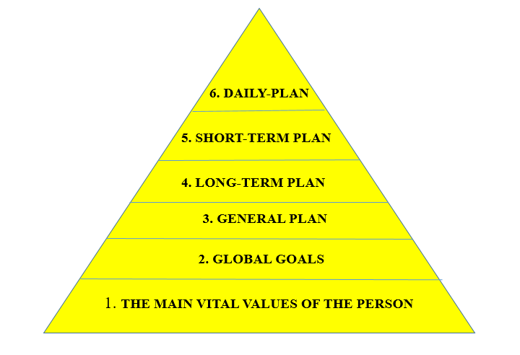
Time management
Піраміда продуктивності Франкліна

Slide 18
Time management
Метод Чарльза Шваба або метод 25 тис. $
Записати найважливіші задачі наступного дня
Визначити послідовність задач та пронумерувати їх
Виконувати задачі у встановленій послідовності
Виконавши задачу, перевірити, чи не змінились пріоритети у виконанні інших задач або з’явились нові задачі
Додавати нові задачі у список за принцип пріоритетності
Продовжувати виконувати задачі за принципом спадаючої важливості.

Slide 19
Метод «помідора»
Time management
Метод
«Швейцарського сиру»
Людина здатна максимально концентруватися протягом півгодини, потім активність мозку плавно знижується.
Якщо планувати час з урахуванням цих біоритмів, можна виконати великий обсяг робіт у стислі терміни.
Для того щоб виконати неприємну чи складну задачу, спочатку розбийте її на кілька дрібних підзадач і виконуйте їх у довільному порядку
(ніби «вигризаючи» з різних місць шматочки великої задачі).

Slide 20
Метод «Поглинання жаб»
Time management
Метод
«Поглинання слона»
Є такі справи, які робити не хочеться, але треба. Вирішення цієї проблеми можна описати побажанням:
«Щоранку з’їдай жабу».
«Слони» - це дуже великі завдання.
Їх за методом «швейцарського сиру» слід розбивати на дрібніші, тобто розбити «слона» на невеликі шматочки — «біфштекси» —і щодня «з’їдати» по одному з них.

Slide 21
Time management
Метод розбивки завдань
Якщо не можете досягнути велику ціль, розбийте її на частини
D = A → B → C
Ставте собі за мету досягнути маленьку частину
Винагороджуйте себе за кожну маленьку перемогу

Slide 22
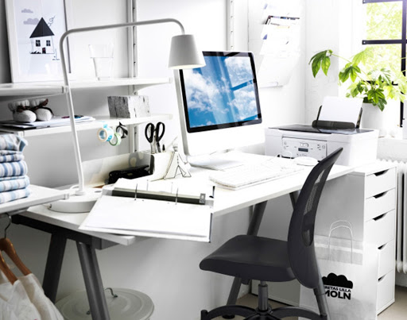
Time management
Принцип чистого столу
Тримати на робочому столі виключно актуальні справи
Планувати свою роботу так, щоб в кінці дня робочий стіл ставав пустим.

Slide 23
Time management
КРАДІЇ ЧАСУ
1. Відсутність пріоритетів
2. Намагання зробити якнайбільше за 1 раз
3. Помилки в цілепокладанні
4. Відсутність розуміння ключових завдань та шляхів їх вирішення
5. Особиста неорганізованість
6. Неефективне планування
7. Нездатність сказати «ні»
8. Відсутність та/або недостатність релевантної інформації
9. Відсутність мотивації
10. Помилки делегування та кооперації
11. Білий шум
12. Невдале організація робочого місця
13. Непотрібні комунікації та зайві наради

Slide 24
Time management
ПСИХОЛОГІЧНІ ПРОБЛЕМИ ПРИ УПРАВЛІННІ ЧАСОМ
Перерви
Почуття втоми
Виправдання
Зволікання
Відсутність бажання діяти
Острах невдач
Неспроможність прийняти успіх
Перфекціонізм

Slide 25
Time management
Тайм-менеджмент на кожен день
Постійно тримайте «під рукою» ручку та папір або електронний планівник.
Фіксуйте ідеї
Дослідіть ваші фази «зльоту» та «падіння»
Складіть список всього, чим вам не подобається займатись
Намагайтеся робити нецікані завдання у фазі «падіння», а цікаві креативні завдання у час «зльоту»
Нагадайте собі про важливі речі
Робіть таймінг гнучким

Slide 26
Time management
Правила основної частини дня
Однотипні задачі доцільно виконувати серіями
Уникайте незапланованих дій
Дотримайтесь співрозмірного темпу
Доводьте почате до кінця
Контролюйте час та плани
Правила завершення робочого дня
Контроль за результатами та самоконтроль
Складання плану дій на наступний день

Slide 27
Ви можете зволікати – але час ніколи не зволікає. И втрачений час потім вже не наздоженеш.
Time management
Бенджамін Франклін

